Slide 2
Membangun Komunitas Selama Masa Krisis & Isolasi
Philly Counts ingin menyampaikan kepada orang-orang yang berada di garis depan – pekerja layanan kesehatan, penanggap pertama, pekerja toko bahan pangan, dan siapa saja yang tidak dapat tinggal di rumah selama pandemik ini.
Apabila Anda sedang mencari cara untuk membantu komunitas Anda, Philly Counts menawarkan suatu program COVID Community Response Captain/Kapten Respons Komunitas COVID. Jika Anda ingin terlibat, silakan kirim surel/email ke census@phila.gov.

Slide 3
Siapakah Penjuara Census Dan Mengapa Mereka Penting?
Dalam situasi yang tidak menentu ini, utusan tepercaya menjadi lebih penting daripada sebelumnya. Masyarakat akan mencari jawaban dan dengan pelatihan ini, Anda akan memiliki pengetahuan untuk memberikan pendidikan kepada komunitas Anda seputar sensus dan menjawab pertanyaan dan keprihatinan yang paling umum seputar sensus.
Dengan menjadi Penjuara Sensus, Anda akan dapat membantu memberikan penjelasan kepada komunitas Anda dan memberikan pembaruan yang akurat seputar aktivitas sensus, mulai dari * rekomendasi COVID-19 terkini.

Slide 4
Message from Mayor Kenney
Halo, Saya Jim Kenney, Walikota Philadelphia, dan saya sangat senang menyambut Anda di pelatihan Penjuara Sensus Anda. Begitu banyak hal yang dipertaruhkan untuk Kota kita pada Sensus yang akan datang. Hari ini, Anda akan belajar mengapa Sensus itu penting dan peran penting yang Anda miliki.
Pertama, tujuan kami: Mendapatkan penghitungan yang lengkap dan akurat di Kota kita. Langkah pertama kami adalah merekrut anggota masyarakat seperti diri Anda untuk menjadi Penjuara Sensus yang akan memberitahukan kepada teman dan tetangga mereka seputar Sensus ini. Dengan adanya salah informasi di luar sana, kami membutuhkan utusan tepercaya seperti diri Anda di setiap sudut kota.
Setiap orang yang tidak terhitung akan menyebabkan kerugian ribuan dolar bagi kota kita setiap tahun selama 10 tahun ke depan. Kami membutuhkan Anda, keluarga Anda, dan teman-teman Anda untuk mengisi Sensus sebelum 1 April 2020!
Dalam pelatihan ini, Anda akan belajar cara memberikan pendidikan seputar sensus kepada komunitas Anda. Sebagai Penjuara Sensus, Anda akan menjadi utusan tepercaya untuk Kota Philadelphia. Sekali lagi, saya ingin mengucapkan terima kasih kepada Anda dalam pelatihan menjadi penjuara sensus untuk Kota Philadelphia. Bersama-sama, saya tahu kita bisa memastikan Philly Counts!

Slide 5
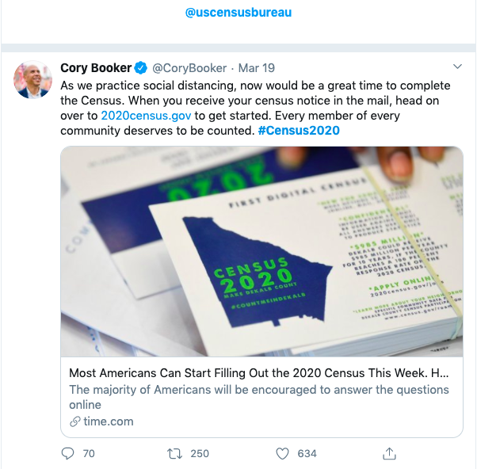
@USCensusBureau
@PhiladelphiaGov
#PhillyCounts
#Census2020

Slide 6
Selamat datang di
latihan penjuara sensus!
Yang Anda Akan Pelajari:
Bagian I– Sensus 101.
Bagian II – Keamanan Data, Privasi, dan Kerahasiaan
Bagian III – Bagaimana Semua Orang Dihitung
Bagian IV – Literasi Digital
Bagian V – Kunci Untuk Partisipasi Masyarakat Yang Sukses
Bagian VI – Pelibatan

Slide 7
Bagian I
Sensus 101
Yang Anda Perlu Ketahui

Slide 8
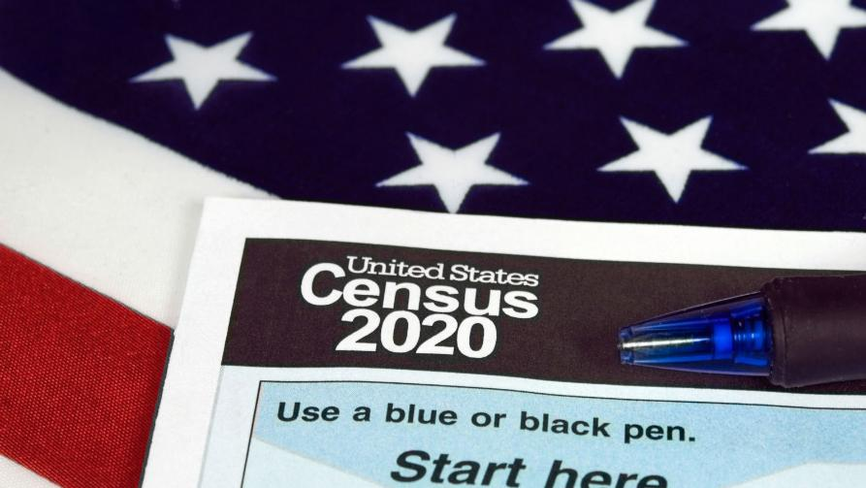
Apakah Sensus?
Sensus Amerika Serikat adalah survei nasional yang dilakukan oleh Biro Sensus A.S. setiap sepuluh tahun untuk menghitung populasi ..
Antara tahun 1970 dan 2000, Biro Sensus A.S. menggunakan dua formulir: kuesioner pendek dan formulir panjang.
Lupakan masa lalu! Sensus 2020 berupa kuesioner bentuk pendek yang hanya terdiri dari sembilan pertanyaan.
Biro Sensus A.S. bertanggung jawab untuk melakukan sensus sepuluh tahunan.
Philly Counts tidak bertanggung jawab untuk melakukan sensus atau proses perekrutan untuk pekerjaan sensus.
Menyelesaikan sensus diharuskan oleh hukum.

Slide 9
Mengapa sensus itu penting?
Sensus jauh lebih dari sekadar hitungan kepala. Hasilnya akan berdampak pada Philadelphia selama sepuluh tahun ke depan.
Data sensus digunakan untuk menentukan representasi di Kongres.
Philadelphia menerima lebih dari $ 3 miliar dana federal setiap tahun, untuk kesehatan, perumahan, sekolah, dan infrastruktur.
Data sensus juga digunakan untuk penelitian dan untuk menganalisis dan memprediksi tren.

Slide 10
Apa itu undercount?
Undercount adalah ketika lebih sedikit dari jumlah sebenarnya orang yang dicatat dalam penghitungan sensus akhir.
Berarti program dan perwakilan federal yang dialokasikan untuk jumlah orang yang tinggal di Kota kami lebih sedikit daripada yang sebenarnya.

Slide 11
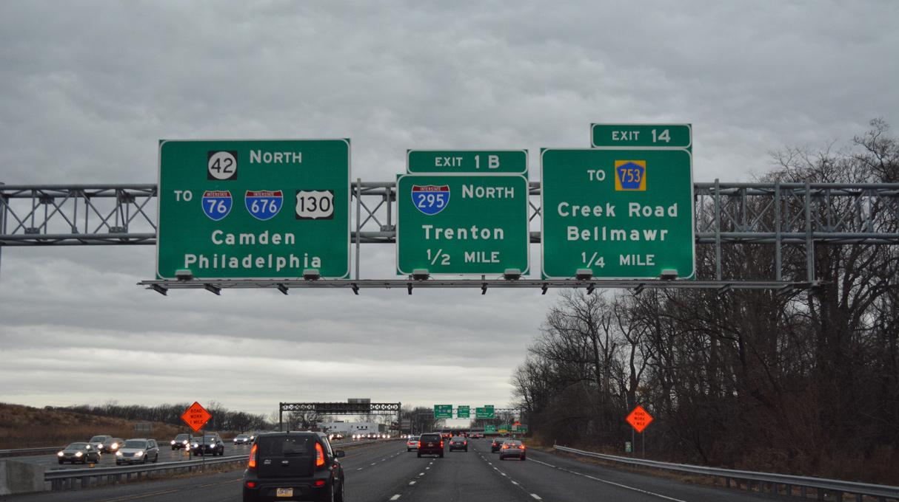
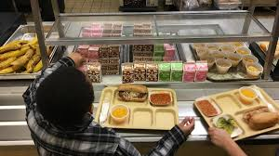
Bagaimana dengan Philadelphia?
Undercount akan memengaruhi program-program berikut:
Medicaid
dan Medicare Bagian B
Mendanai perencanaan dan konstruksi jalan raya
Hibah pendidikan khusus
Program makan siang sekolah
Bagian 8 Perumahan
Hibah Pelet Federal

Slide 12
Bagaimana
sensus
bermanfaat bagi komunitas saya?
Data sensus membantu kita melihat bagaimana negara ini berubah.
Program-program federal mendistribusikan hibah yang mendukung masyarakat menurut jumlah populasi berdasarkan jenis kelamin, usia, dan ras.
Bisnis menggunakan data Biro Sensus untuk memutuskan di mana harus membuka toko, pabrik, dan kantor baru yang menciptakan lapangan kerja bagi masyarakat.
Pemerintah daerah menggunakan data sensus untuk memastikan keselamatan publik dan merencanakan sekolah dan rumah sakit baru, dan menggambar dewan kota.
Organisasi nirlaba menggunakan data sensus untuk mempelajari di mana dan bagaimana cara terbaik untuk melayani daerah pemilihan mereka.

Slide 13
Kapan Sensus 2020
secara resmi mulai?
1 April adalah tanggal referensi untuk tanggapan terhadap Sensus 2020.
Undangan untuk berpartisipasi sudah mulai berdatangan. Setiap rumah wajib menerima setidaknya satu undangan untuk berpartisipasi. Apabila Anda belum menerima undangan, silakan kunjungi: https://bit.ly/didnotgetmy2020census

Slide 14
Bagaimana saya dapat menanggapi Sensus 2020?
Hingga saat ini, SEMUA rumah seharusnya telah menerima undangan via Surat untuk berpartisipasi dalam sensus. Sehubungan dengan kondisi saat ini seputar virus corona, kami menganjurkan masyarakat memberi tanggapan secara online/daring, dengan telepon, atau kertas formulir. Tujuannya adalah untuk mengurangi perlunya orang untuk saling berinteraksi.
my2020census.gov
Paper Form
(via U.S Mail ONLY)
1-844-330-2020

Slide 15
Dalam berapa banyak bahasakah akan sensus
tersedia?
Selain bahasa Inggris, orang dapat menanggapi sensus
Online, atau melalui telepon dalam 12 bahasa berbeda:
Bahasa Spanyol
Cina
Bahasa Vietnam
Bahsa Korea
Rusia
Arab
Tagalog
Polandia
Perancis
Kreol Haiti
Portugis
Jepang
Formulir kertas akan tersedia dalam bahasa Inggris dan bahasa Spanyol.

Slide 16
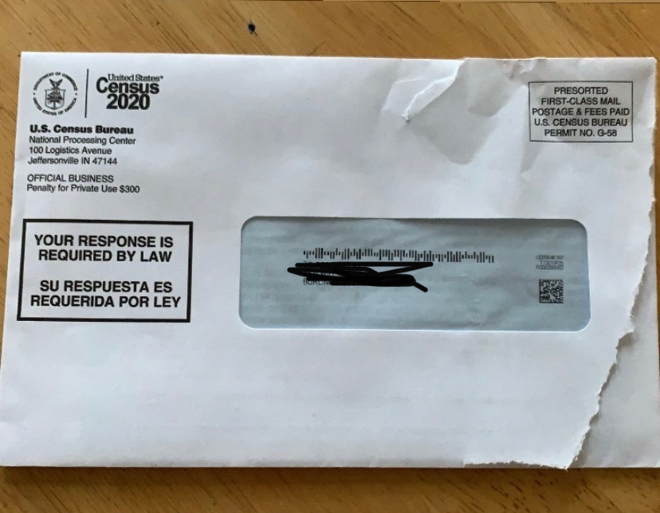
Apa yang akan Anda terima melalui pos?

Slide 17
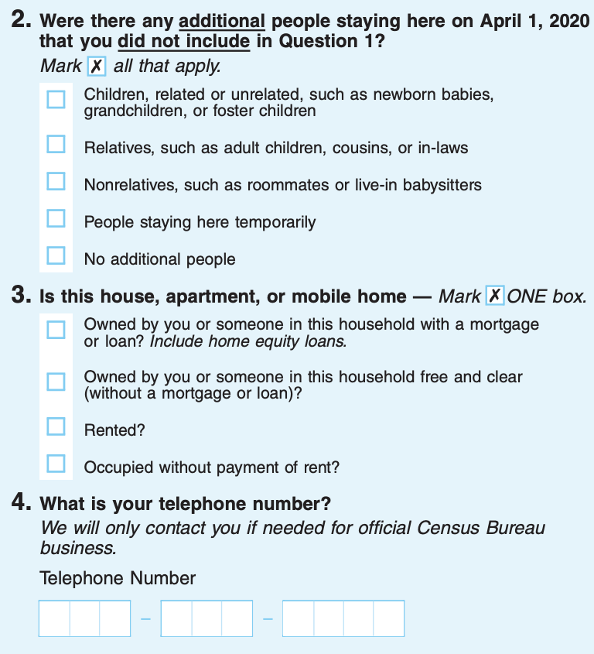
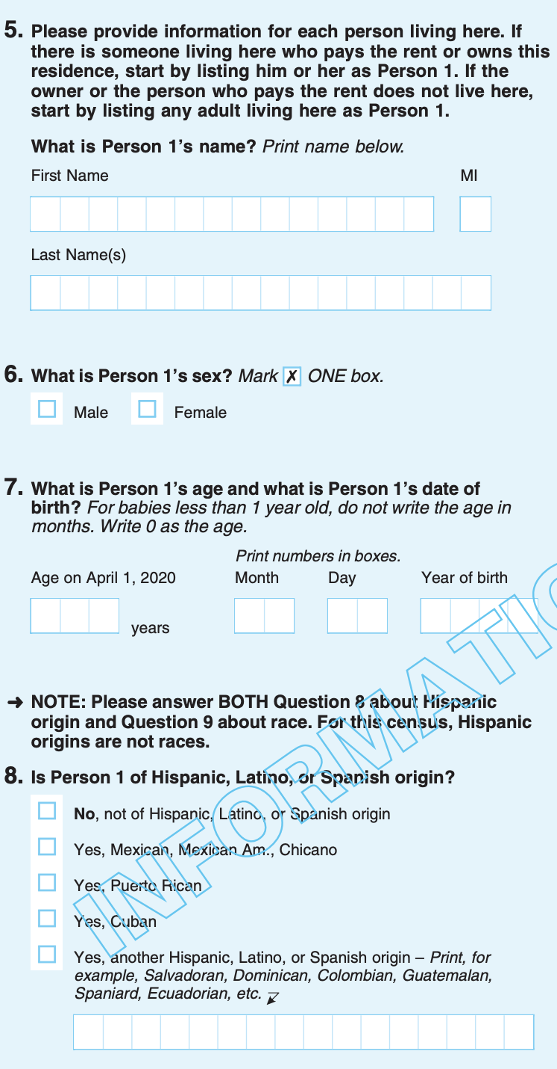
Berapa banyak pertanyaan
di dalam sensus?
Kuesioner Sensus 2020 memiliki sembilan pertanyaan.

Slide 18
Apakah saya harus menjawab semua pertanyaan sensus?
Setiap orang dianjurkan untuk mengisi sensus sepenuhnya.
Jika Anda tidak menjawab semua pertanyaan, formulir Anda masih bisa dikirimkan.
Seorang pencacah akan mungkin datang ke rumah Anda untuk mengumpulkan informasi yang hilang (jika Anda mengisi formulir secara tidak lengkap)

Slide 19
Akankah ada pertanyaan tentang status kewarganegaraan pada Sensus 2020?
TIDAK
Pertanyaan yang terkait dengan status kewarganegaraan
tidak akan ditambahkan ke Sensus 2020.

Slide 20
Bagian II
Keamanan data, privasi, dan kerahasiaan

Slide 21
Apakah informasi saya aman?
YES!
Data Anda aman.
Respons terhadap sensus bersifat rahasia.
Informasi Anda secara hukum akan dilindungi oleh Konstitusi Amerika Serikat.

Slide 22
Bagaimana Biro Sensus A.S.
gunakan data yang dikumpulkan?
Data sensus hanya digunakan untuk statistik tujuan.
Data sensus dilindungi oleh hukum federal.
Itu tidak dapat digunakan terhadap siapa pun oleh lembaga pemerintah atau pengadilan mana pun.
Tidak ada yang dapat mengakses tanggapan individu.
Tidak ada lembaga penegak hukum (bukan DHS, ICE, FBI, atau CIA) yang dapat mengakses atau menggunakan informasi yang dikumpulkan setiap saat.

Slide 23
Dapatkah Biro Sensus A.S.
lepaskan informasi saya?
Biro Sensus A.S. diharuskan untuk menjaga kerahasiaan informasi Anda selama 72 tahun.
Aturan 72-Tahun: Pemerintah A.S. tidak akan merilis informasi yang dapat identifikasikan seseorang kepada individu atau lembaga lain hingga 72 tahun setelah dikumpulkan untuk sensus sepuluh tahunan.
Catatan sensus tahun 1940 dirilis pada 2 April 2012.

Slide 24
Apakah Anda tahu siapa yang memiliki akses ke data sensus?
Semua pekerja Biro Sensus AS mengambil sumpah
seumur hidupuntuk melindungi informasi Anda
karena itu rahasia.

Slide 25
Bagaimana saya bisa mengenali pekerja sensus?
Pekerja Biro Sensus A.S. akan memiliki lencana dan koper yang menunjukkan afiliasi mereka dengan Biro Sensus A.S.
Karyawan akan memperkenalkan diri mereka sebagai karyawan Biro Sensus dan menunjukkan lencana ID pemerintah resmi mereka.
Biro Sensus A.S. tidak akan pernah meminta Anda untuk keluar dari rumah Anda.

Slide 26
Anda dapat menggunakan tautan ini untuk memverifikasi identitas pekerja Biro Sensus A.S.: https://www.census.gov/cgi-bin/main/email.cgi

Slide 27
Waspadalah terhadap SCAM!
Biro Sensus A.S. tidak akan pernah:
Mintalah nomor jaminan sosial Anda, uang, sumbangan, atau nomor bank dan kartu kredit.
Kirim undangan melalui email untuk menyelesaikan sensus.
Sebagai pedoman umum, jangan pernah memberikan informasi keuangan pribadi kepada seseorang yang mengaku sebagai pekerja Sensus, online, secara langsung, atau melalui telepon.
Untuk melaporkan penipuan:
Hubungi 215-717-1800 atau 1-800-262-4236
Menulis ke Philadelphia.Regional.Office@census.gov.
Hubungi 311.

Slide 28
Bagian III
Bagaimana Semua Orang Dihitung

Slide 29
Institutional
Non-Institutional
Perempat Grup
Correctional Facilities
College dormitories
Biro Sensus mengklasifikasikan semua orang yang tidak tinggal di unit perumahan (rumah, apartemen, rumah mobil, kamar sewaan) sebagai tinggal di tempat kelompok.
Penghitungan kuartal grup akan dimulai pada Februari 2020.
Nursing homes
Military barracks
Mental hospitals
Group homes
Missions or shelters

Slide 30
Haruskah mahasiswa dihitung di rumah atau sekolah?
Siswa Anda akan dihitung di alamat kampus mereka.

Slide 31
Jika seseorang dipenjara, di mana,
dan bagaimana mereka dihitung?
Jangan menghitung siapa pun di fasilitas penahanan pada 1 April 2020.
Mereka akan dihitung di fasilitas tempat mereka berada pada Hari Sensus.

Slide 32
Apakah bayi di bawah lima tahun diperhitungkan?
Jangan lupakan bayi! Masukkan bayi Anda yang baru lahir dalam sensus Anda, meskipun mereka masih di rumah sakit pada 1 April.
Bayi dan anak di bawah lima tahun harus dihitung.
Anda harus menghitung anak-anak yang tinggal dan tidur di rumah anda pada sebagian besar waktu, meskipun itu pengaturan hidup sementara atau orang tua anak tidak tinggal di sana.
Jika bayi akan lahir setelah 1 April 2020, sebaiknya tidak dimasukkan sebagai bagian dari rumah tangga anda.

Slide 33
Haruskah saya menanggapi Sensus 2020 jika
Saya bukan warga negara Amerika?
IYA. Sensus menghitung orang: warga negara, warga hukum non-warga negara,
pengunjung jangka panjang non-warga negara, dan imigran tidak berdokumen.

Slide 34
Menghitung orang yang mengalami
tunawisma
Enumerasi Berbasis Layanan: orang-orang yang mengalami tunawisma akan dihitung di tempat-tempat di mana mereka menerima layanan, seperti tempat penampungan dan pusat makanan.
Pencacahan Lokasi Transitory: orang yang tidak memiliki rumah yang stabil atau mengalami tunawisma, dapat dihitung di lokasi sementara (hotel, motel, perkemahan) menggunakan formulir kertas.
Ditargetkan pada pencacahan lokasi tunawisma yang tidak memiliki tempat tinggal: Karyawaan Biro Sensus akan pergi ke lokasi yang diidentifikasi sebelumnya sebagai tempat tunawisma berkumpul dan menghitung tunawisma yang tidur di luar.

Slide 35
Komunitas apa yang paling mungkin
dilewatkan dalam hitungan?
Imigran, minoritas, anak-anak di bawah lima tahun, rumah tangga berpenghasilan rendah, rumah tangga pedesaan, orang yang mengalami tunawisma.
Di Philadelphia, sekitar sepertiga dari orang yang tinggal di kota itu mengalami demografi yang sulit dihitung.
Setiap orang yang tidak dihitung dalam sensus adalah kerugian $ 2.100 per tahun selama sepuluh tahun. Itu $ 21.000 dari dana yang hilang untuk Philadelphia, per orang yang terlewatkan.

Slide 36
Bagian IV
Literasi Digital

Slide 37
Tetangga saya memberi tahu kepada saya bahwa sensus 2020 akan online. Apakah ini satu-satunya cara untuk
berpartisipasi?
Tidak. Anda dapat menyelesaikan sensus melalui telepon atau melalui formulir kertas.
Pada tahun 2020, untuk pertama kalinya, Biro Sensus A.S. akan menawarkan opsi respons internet sebagai metode respons diri pilihan mereka.

Slide 38
Bisakah saya menjawab sensus menggunakan smartphone atau tablet?
Ya, Anda dapat mengirimkan jawaban menggunakan ponsel cerdas atau tablet Anda.
Kuisioner Sensus 2020 ramah mobile.

Slide 39
Apa yang harus dilakukan jika Anda kesulitan menyelesaikan sensus
Hubungi Biro Sensus A.S.
Biro Sensus A.S. akan menyediakan panduan bahasa dalam 59 bahasa non-Inggris. Harap perhatikan bahwa panduan bahasa bukan formulir sensus.
Panduan bahasa juga akan tersedia dalam Bahasa Isyarat Amerika, huruf Braille, dan cetakan besar.
Hubungi 311 untuk mendapatkan bantuan.

Slide 40
Kunci untuk partisipasi masyarakat yang sukses!

Slide 41
Bagaimana saya bisa lebih terlibat?
1.
Follow
@PhiladelphiaGov and #PhillyCounts on Social Media
2.
Invite
three friends (or more!) to become Census Champions
3.
Merayakan Hari Sensus
Jangan kemana-man pada Hari Sensus virtual kami tanggal 1 April untuk menikmati kegembiraan, permainan, dan perayaan.
4.
Relawan
Philly Counts membuka banyak kesempatan relawan untuk layanan perbankan.

Slide 42
Apakah Biro Sensus masih membuka lowongan pekerjaan?
Rekrutmen telah ditunda hingga 1 April. Kami akan memberikan pembaruan secara berkala.

Slide 43
Di mana saya dapat pergi untuk menemukan lebih banyak informasi tentang sensus?
Hubungi Philly311
Kunjungi situs web Philly Counts: https://www.phila.gov/census
Kunjungi situs web Biro Sensus A.S.: https://2020census.gov

Slide 44
Bagian VI
Petunjuk partisipasi komunitas yang berhasil

Slide 45
Bagaimana orang lebih suka menerima informasi sensus?
Printed
Digital
Phone
Percakapan antar individu sangat penting untuk mendidik dan melibatkan anggota masyarakat. Kami menganjurkan Anda untuk menelepon atau video chat dengan teman-teman Anda seputar Sensus 2020 dan mengapa mereka harus memberikan tanggapan.

Slide 46
Apa metode respons yang disukai?
1
2
3
Online
Paper Form
Phone
Individu yang sudah lanjut usia mungkin lebih suka menunggu untuk mengirimkan formulir kertas melalui Mail A.S.
Formulir kertas dianggap sebagai cara aman untuk merespons.
Kaum muda merasa lebih nyaman mengisi sensus online.
Mengisi sensus online itu mudah.

Slide 47
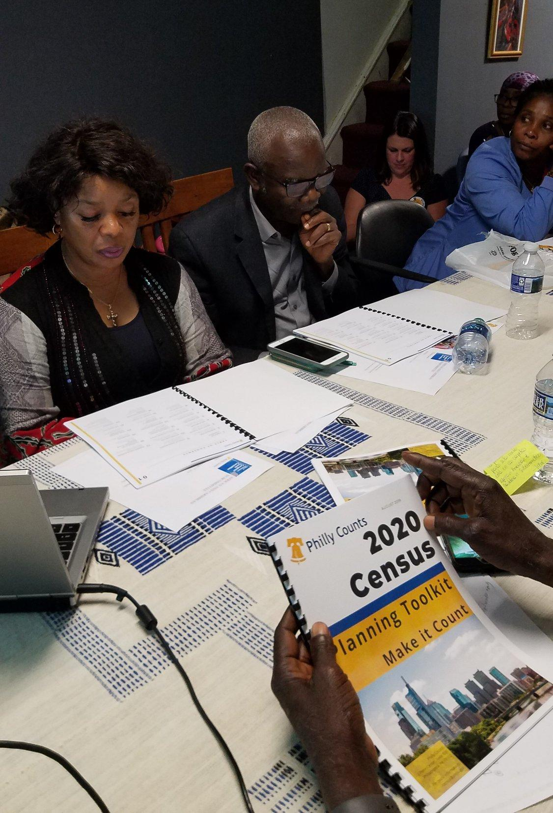
Berbicara tentang sensus
Kita perlu menghitung setiap orang di Philadelphia:
Untuk mendapatkan dana untuk kebutuhan komunitas kami.
Agar pembuat keputusan tahu di mana kita berada. Ini tentang keadilan!
Untuk membuat suara kita didengar.
Karena sensus adalah tanggung jawab sipil kita.

Slide 48
Berbicara tentang sensus
Kita perlu menghitung setiap orang di Philadelphia karena:
Setiap orang yang tidak dihitung dalam sensus adalah kerugian $ 21.000 selama sepuluh tahun.
Masyarakat yang membutuhkan harus mendapatkan sumber daya yang mereka layak dapatkan.
Dihitung dalam sensus memungkinkan kita memiliki perwakilan politik.
Kita harus berpegang representasi yang kita miliki saat ini.

Slide 49
Berbicara tentang sensus
Kita perlu menghitung setiap orang di Philadelphia karena:
Mengisi formulir sensus adalah cara untuk memastikan masa depan yang lebih cerah bagi kami,
anak-anak, dan komunitas.
Menciptakan hari esok yang lebih baik untuk Philadelphia tergantung dari kita semua!

Slide 50
Bagaimana saya bisa lebih terlibat?
Follow
@PhiladelphiaGov and #PhillyCounts on Social Media
Invite
three friends (or more!) to become Census Champions, online or in person
Beri tahu teman
Berkomitmen untuk memberitahukan kepada 3 orang mengapa mereka harus mengisi Sensus 2020
Merayakan
Hari Sensus – 1 April
Lihat perangkat kami untuk ide-ide yang menarik

Slide 51
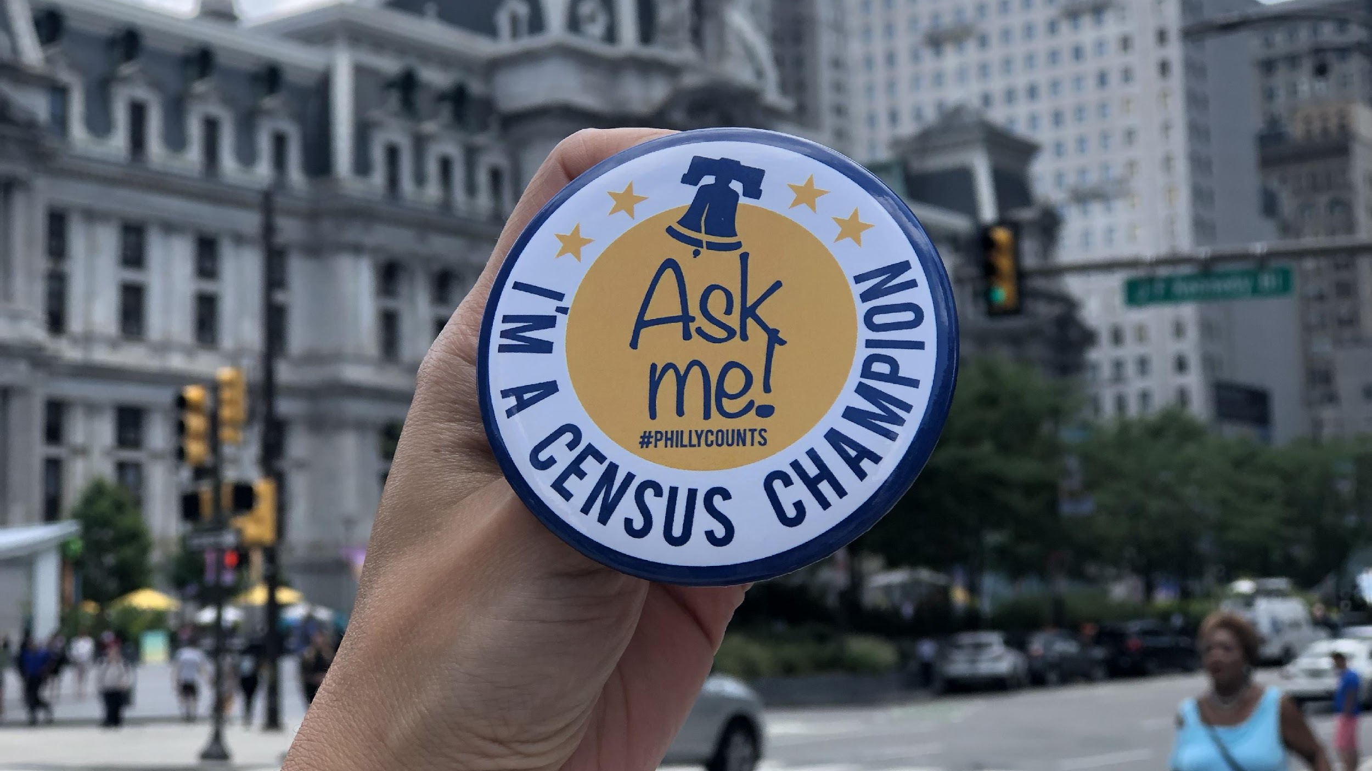
Congratulations Census Champions!

